Slide 1
お笑い芸人が 大学教授になると。。
乃木坂スクール in 青山
発信力を磨き・想像力を磨いて、医療を変える・福祉を変える
聖隷クリストファー大学
社会福祉学部 介護福祉学科
古川 和稔
（理学療法士・介護福祉士・社会福祉士・介護支援専門員）

Slide 2
利用者の笑顔が嬉しい
の
本当の意味

Slide 3
自立支援介護とは…

Slide 4
２つの新聞記事
をご覧ください

Slide 5
“専門職の介護”とは

Slide 6
よく聞く説明…
「出来ること」は本人に！
「出来ないこと」だけを手伝う
これは自立支援？

Slide 7
自立支援介護とは
利用者の自立性の回復を目的
科学的根拠に基づく
積極的な支援！

Slide 8
自立支援介護の実際
日本自立支援介護学会
全国老人福祉施設協議会（全老施協）の取り組み
2004年度から「介護力向上講習会」
約80か所の「おむつゼロ特養」
胃ろうから常食へ
2013年度からは全国各地で開催

Slide 9
“健康に生きる”権利
日常生活動作の自立
行きたいところに行ける
買いたい物が買える
自分の意思で自宅に戻る

Slide 10
介護保険制度における入所施設
指定介護老人福祉施設
（特別養護老人ホーム）
介護老人保健施設
指定介護療養型医療施設
（療養病床）

Slide 11
特養は
終の棲家？

Slide 12
介護保険法 第四章 運営に関する基準（第四条―第三十七条）
第七条 指定介護老人福祉施設は、身体上又は精神上著しい障害があるために常時の介護を必要とし、かつ、居宅においてこれを受けることが困難な者に対し、指定介護福祉施設サービスを提供するものとする。
４ 指定介護老人福祉施設は、入所者の心身の状況、その置かれている環境等に照らし、その者が居宅において日常生活を営むことができるかどうかについて定期的に検討しなければならない。

Slide 13
５ 前項の検討に当たっては、生活相談員、介護職員、看護職員、介護支援専門員等の従業者の間で協議しなければならない。
６ 指定介護老人福祉施設は、その心身の状況、その置かれている環境等に照らし、居宅において日常生活を営むことができると認められる入所者に対し、その者及びその家族の希望、その者が退所後に置かれることとなる環境等を勘案し、その者の円滑な退所のために必要な援助を行わなければならない。
７ 指定介護老人福祉施設は、入所者の退所に際しては、居宅サービス計画の作成等の援助に資するため、居宅介護支援事業者に対する情報の提供に努めるほか、保健医療サービス又は福祉サービスを提供する者との密接な連携に努めなければならない。

Slide 14
平均在所日数と主な退所先（理由）
特別養護老人ホーム
平均在所日数1405.1日
死亡：72.7%
医療機関：21.6%
家庭：1.8%
平成25年介護サービス施設・事業所調査結果を元に作成

Slide 15
高齢者の
「自立」
について

Slide 16
社会福祉士及び介護福祉士法 第四十四条の二
社会福祉士及び介護福祉士は、その担当する者が個人の尊厳を保持し、自立した日常生活を営むことができるよう、常にその者の立場に立つて、誠実にその業務を行わなければならない。

Slide 17
介護保険法 第一条
この法律は、加齢に伴って生ずる心身の変化に起因する疾病等により要介護状態となり、入浴、排せつ、食事等の介護、機能訓練並びに看護及び療養上の管理その他の医療を要する者等について、これらの者が尊厳を保持し、その有する能力に応じ自立した日常生活を営むことができるよう、必要な保健医療サービス及び福祉サービスに係る給付を行うため、国民の共同連帯の理念に基づき介護保険制度を設け、その行う保険給付等に関して必要な事項を定め、もって国民の保健医療の向上及び福祉の増進を図ることを目的とする。

Slide 18
ＷＨＯ憲章における「健康」の定義
"Health is a dynamic state of complete physical, mental, spiritual and social well-being and not merely the absence of disease or infirmity."
完全な肉体的(physical)、精神的(mental)、Spiritual及び社会的(social)福祉のDynamicな状態であり、単に疾病又は病弱の存在しないことではない

Slide 19
すなわち
身体
精神
社会

Slide 20
それぞれにとっての「自立」
障害児
身体的自立、精神的・社会的にも自立
障害者
IL運動が求めてきたように、「社会的自立」
高齢者
「身体的自立の喪失」から要介護状態に

Slide 21
用語の説明
ADL
(Activities of Daily Living)
日常生活活動
IADL
(Instrumental activities of daily living)
手段的ADL
QOL
(Quality of Life)
生命の質、生活の質、人生の質

Slide 22
ＡＤＬの自立
生命の質 生活の質 人生の質
ＱＯＬの向上
主体性の温存
さまざまなものの選択
行動の自由
食事・排泄・移動などが自分で出来る

Slide 23
自立支援介護の基礎理論

Slide 24
基本ケアの徹底
水分（1500ml）
食事（1500kcal）
排泄
運動

Slide 25
水分について

Slide 26
体の中の水分量
成人は体重の約６０％は水分
・ 細胞内：４０％、細胞外：６０％
高齢者の場合は体重の５０％
・ 細胞内：３０％、細胞外：７０％
幼児は体重の約８０％が水分

Slide 27
水の出入り

Slide 28
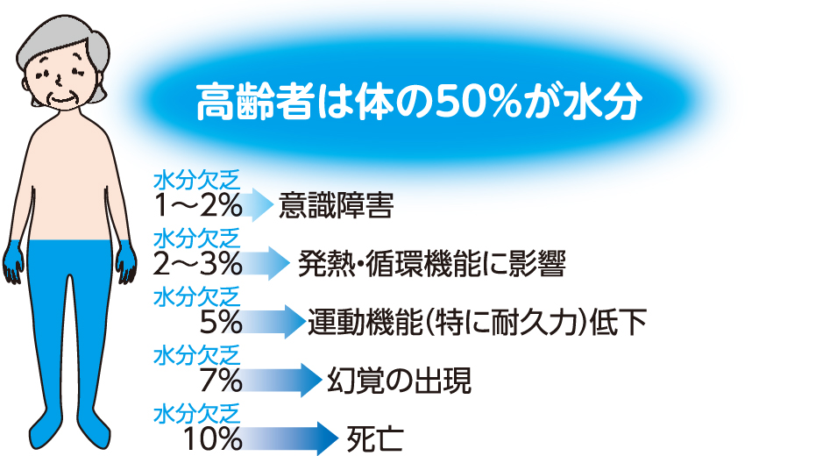
水分欠乏が引き起こす諸問題

Slide 29
ちょっと一息

Slide 30
施設選びのポイント！

Slide 31
よく聞く話としては…
職員が明るく挨拶する施設
清潔な施設
いい匂いがする施設
絵や花が飾ってある施設

Slide 32
利用者が来訪者に気付くか？
覚醒水準

Slide 33
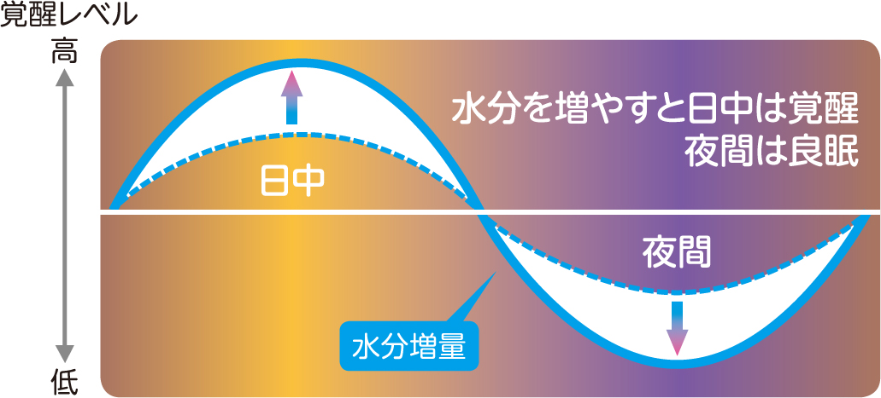

Slide 34
出来ない理由は
いくらでもある

Slide 35
大切なこと！
専門職としての
“誇り”

Slide 36
専門職とは
基礎知識
技術
役割の認識

Slide 37
専門職に求められるもの
熱意
知識
（by 竹内孝仁）

Slide 39
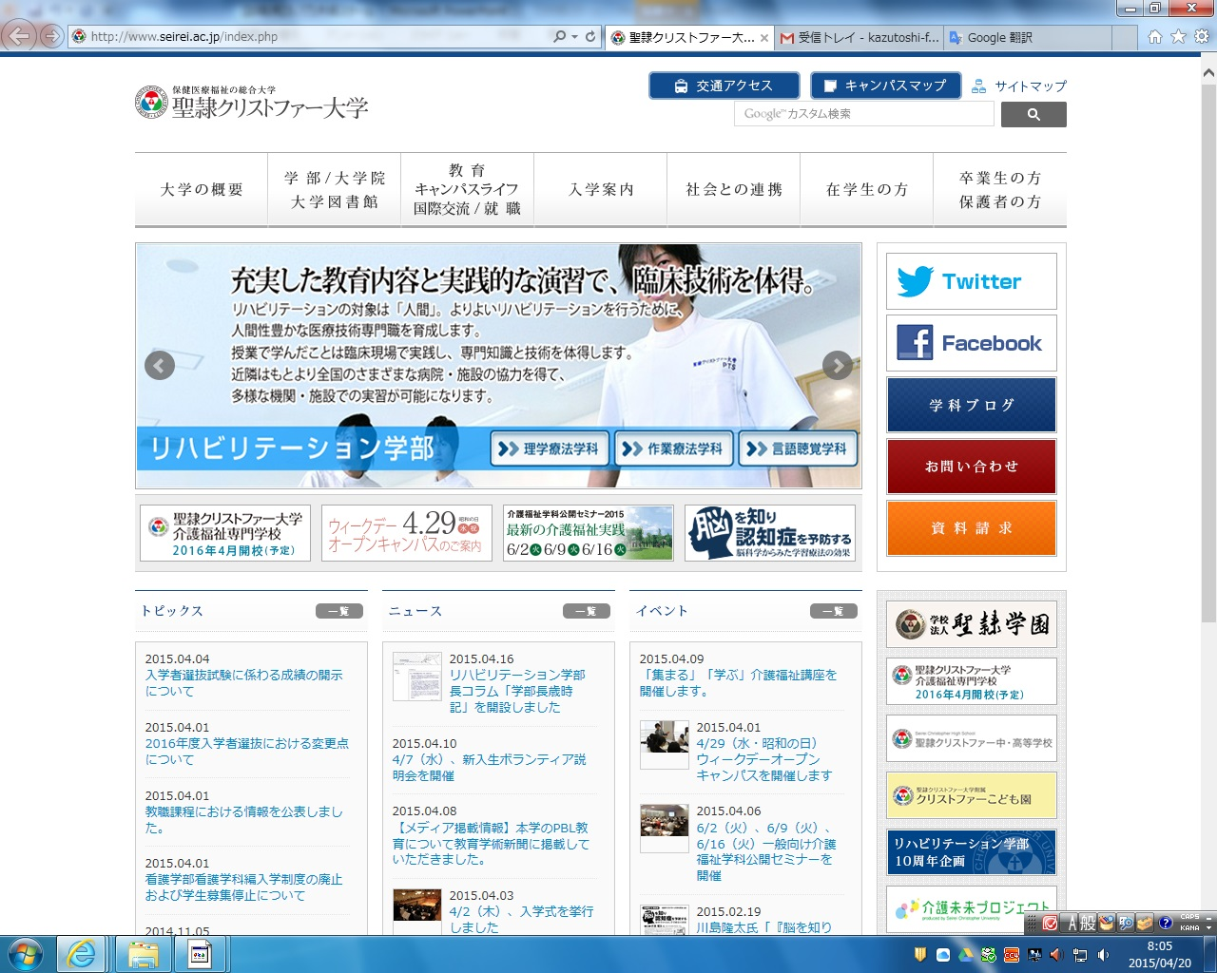
ここ

Slide 40
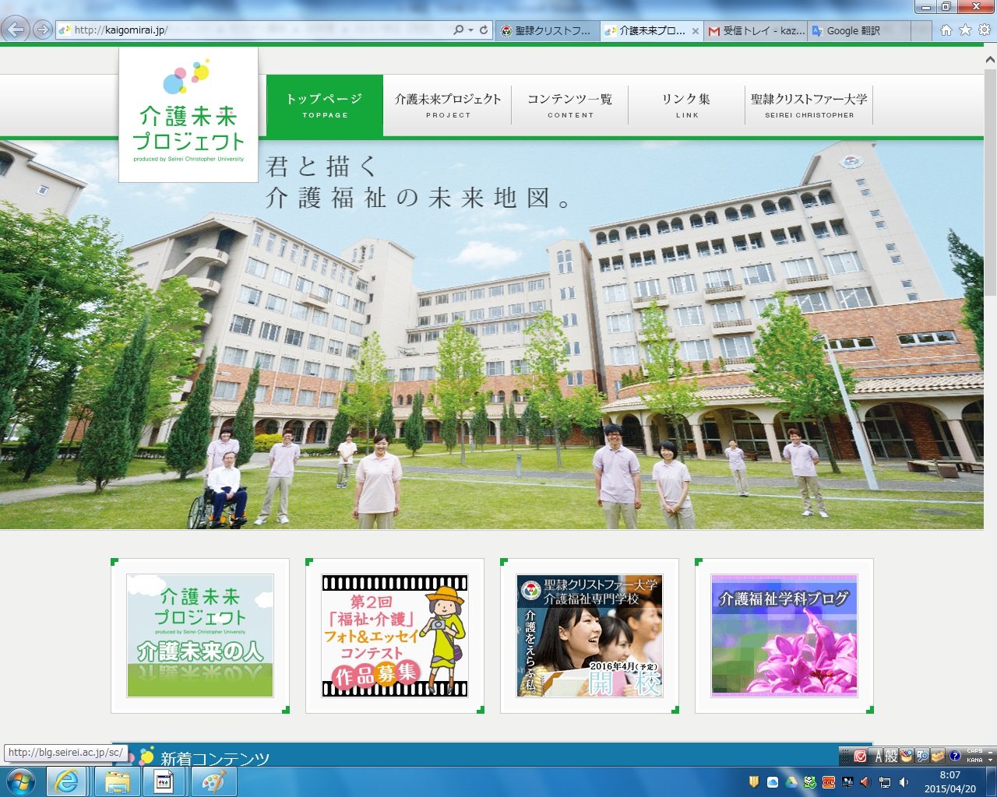

Slide 42
これからも
よろしくお願い
申し上げます！
・個人ホームページ http://furukawa-2010.com/
・ブログ http://ameblo.jp/carlostochigi/

